Slide 1

Jupyter Notebook入门指南
OpenCV课程 第一次课

Slide 2
Jupyter Notebook 是一个 Web 应用程序，便于创建和共享文学化程序文档，支持实时代码、数学方程、可视化和 Markdown，其用途包括数据清理和转换、数值模拟、统计建模、机器学习等等。目前，数据挖掘领域中最热门的比赛 Kaggle 里的资料都是 Jupyter 格式。对于机器学习新手来说，学会使用 Jupyter Notebook 非常重要。

Slide 3
什么是 Jupyter Notebook？
Jupyter Notebook 是一款开放源代码的 Web 应用程序，可让我们创建并共享代码和文档。
它提供了一个环境，你可以在其中记录代码，运行代码，查看结果，可视化数据并在查看输出结果。这些特性使其成为一款执行端到端数据科学工作流程的便捷工具 ，可以用于数据清理，统计建模，构建和训练机器学习模型，可视化数据以及许多其他用途。
当你还在构建项目原型时，Jupyter Notebooks 真的特别好用，因为你的代码是被写入独立的单元中并被单独执行的。这允许用户测试项目中的特定代码块，而无需从脚本的开始执行代码。

Slide 4
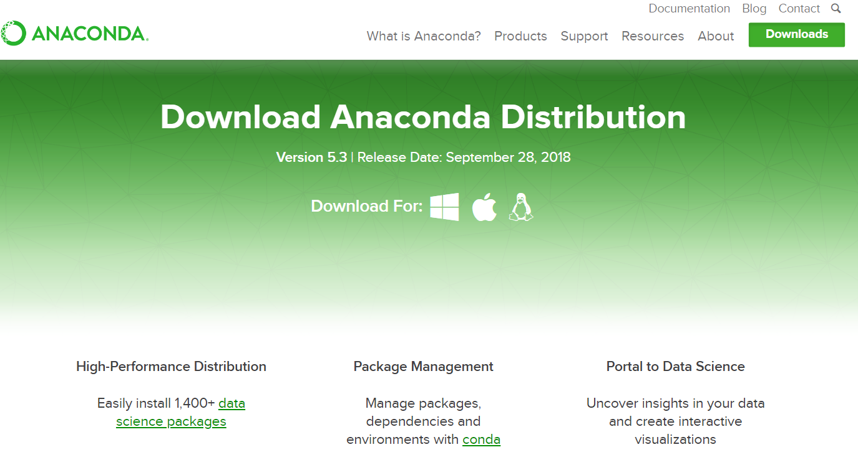
如何安装 Jupyter Notebook？
Anaconda
https://www.anaconda.com/download/
可以使用 Anaconda 发行版来同时安装 Python 和 Jupyter Notebooks。
并包含了数据科学和机器学习社区中常用的很多软件包。

Slide 5
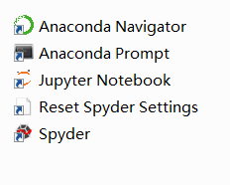
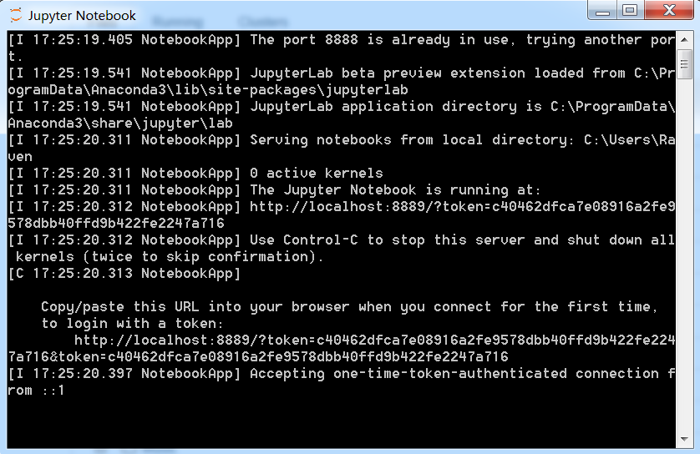
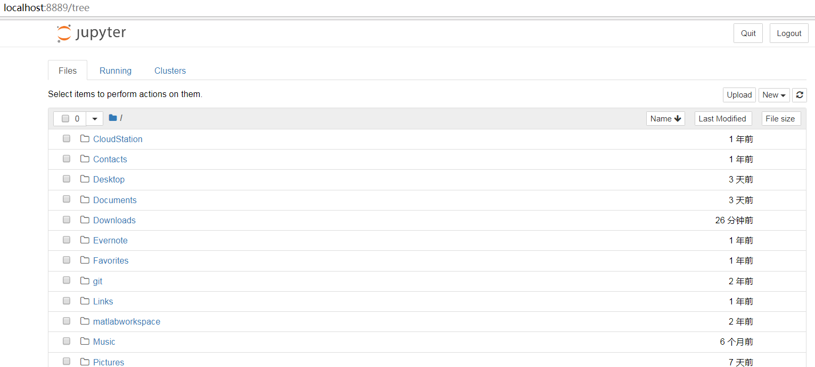
开始！
Jupyter Notebook 将在默认浏览器中打开，网址为：http://localhost:8888/tree
Notebook 打开后，你会在顶部看到三个选项卡：Files（文件），Running（运行）和 Clusters（集群）。Files 基本上列出了所有的文件，Running 显示你当前已经打开的终端和Notebooks，Clusters 由 IPython parallel 包提供，用于并行计算。

Slide 6
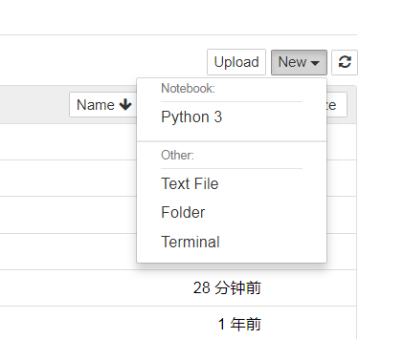
要打开一个新的 Jupyter Notebook，请单击页面右侧的“New”选项卡。在这里，你有四个选项可供选择：
⦁ Python 3
⦁ Text File (文本文件)
⦁ Folder (文件夹)
⦁ Terminal (终端)
在 "Text File" 选项中，你会得到一个空白的文档。
在 "Folder" 选项中， 顾名思义它的功能就是创建文件夹。
"Terminal" 的工作方式与你的 Mac 电脑或 Linux 电脑上的终端完全相同（或者 Windows 上的 cmd ）。

Slide 7
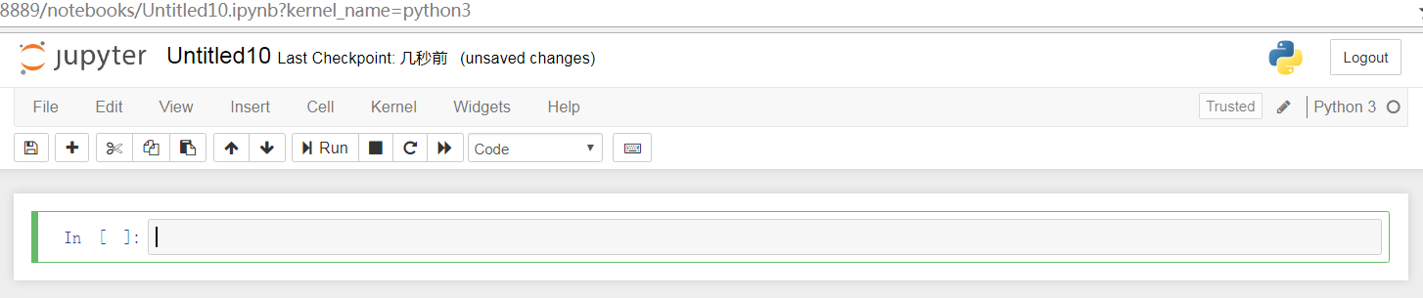
从“New”选项中选择 "Python 3" 选项。
可以导入最常见的 Python 库——pandas 和 numpy——来开始你的项目。
代码上方的菜单栏提供了操作单元格的各种选项：insert (添加)，edit (编辑)，cut (剪切)，move cell up/down (上下移动单元格)，run cells(在单元格中运行代码)，interupt (停止代码)，save (保存工作)，以及 restart (重新启动内核)。

Slide 8
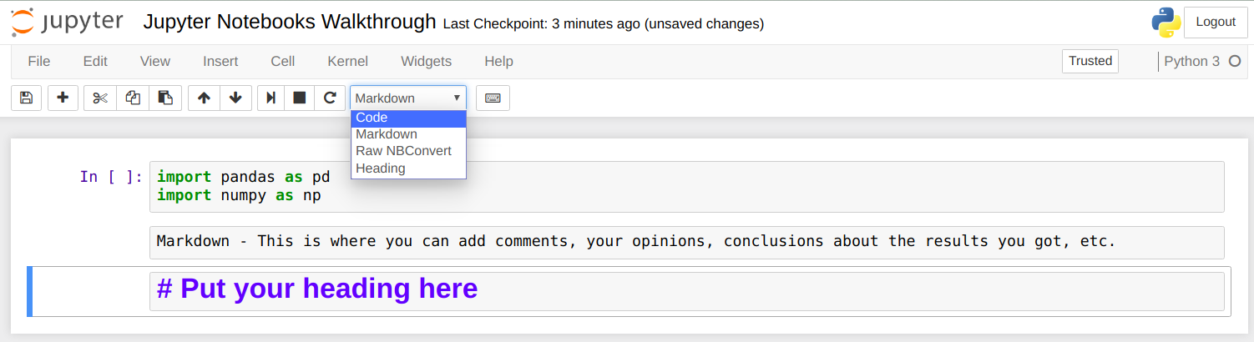
在下拉菜单中（如上所示），有四个选项：
Code - 这是你输入代码的地方
Markdown - 这是输入文本的地方。可以在运行代码后添加结论，添加注释等。
Raw NBConvert - 这是一个命令行工具，可将笔记本转换为另一种格式（如 HTML）
Heading - 可以将标题添加到单独的小节并使 Notebook 看起来干净整洁。这个选项现在已经集成到 Markdown 选项中。添加一个“##”，以确保在你之后输入的内容将被视为标题

Slide 9
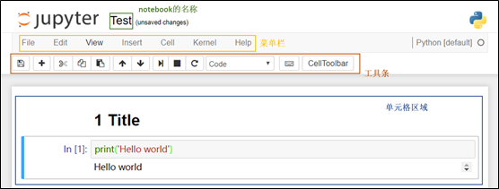
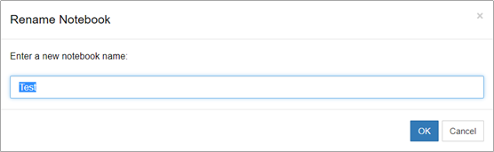
可以修改notebook的名字，直接点击当前名称，弹出对话框进行修改：

Slide 10
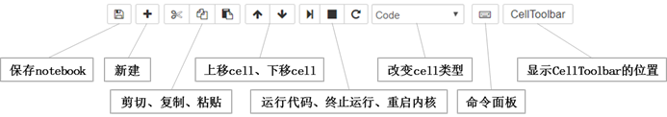
常用的快捷键
Control + Enter: 执行单元格代码
Shift + Enter: 执行单元格代码并且移动到下一个单元格
Option + Enter: 执行单元格代码，新建并移动到下一个单元格
Command + S:保存你的文档，默认以ipynb格式，保存在home目录下

Slide 11
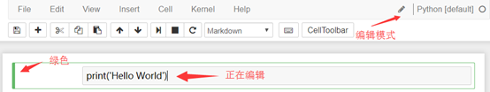
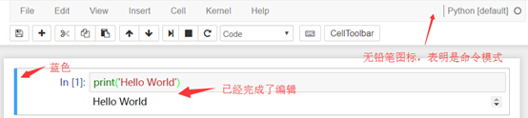
两种模式与快捷键
对于Notebook中的单元，有两种模式：命令模式(Command Mode)与编辑模式(Edit Mode)，在不同模式下我们可以进行不同的操作。
如上图，在编辑模式(Edit Mode)下，右上角出现一只铅笔的图标，单元左侧边框线呈现出绿色，点Esc键或运行单元格(ctrl-enter)切换回命令模式。
在命令模式(Command Mode)下，铅笔图标消失，单元左侧边框线呈现蓝色，按Enter键或者双击cell变为编辑状态。

Slide 12
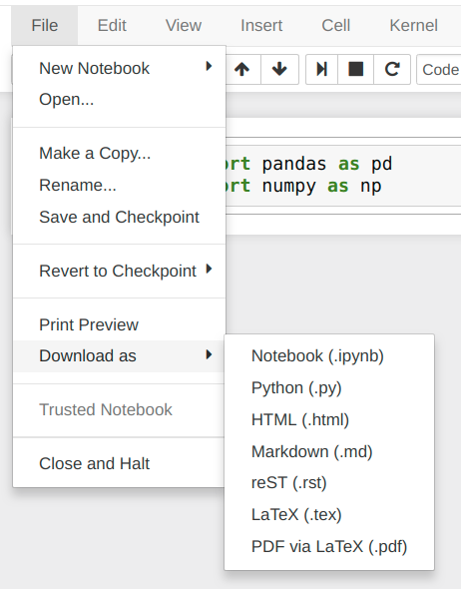
保存和共享你的 Notebook
这是 Jupyter Notebook 中最重要和最棒的功能之一。
进入 Files 菜单，你会看到一个 Download As 选项：
可以将Notebook 保存为 7 个选项中的任何一个。最常用的是 .ipynb 文件，这样其他人就可以在自己的机器上复制代码；或者保存为 .html 文件， 这样会打开一个网页（当想要保存嵌入在 Notebook 中的图像时，这会派上用场）。
也可以使用nbconvert 选项手动将Notebook 转换为不同的格式，如 HTML 或 PDF。
还可以使用 jupyterhub，它允许你在其服务器上托管 Notebooks 并与多个用户共享。许多顶尖的研究项目都使用这个功能用于协作。

